Slide 1
금융데이터분석 입문
Introduction to Financial Data Analysis
5. 매매전략 구현
Present by Hobin Kwak

Slide 2
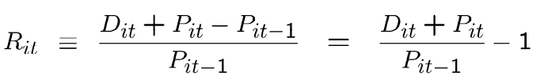

0
복습
수익률
정상성
로그수익률
연율화
기하평균

Slide 3
0
복습
2. 성과지표 (RAPM)
- 샤프지수
- 트레이너지수
- 젠센알파지수
- 정보비율

Slide 4
1
기술적분석 (TA : Technical Analysis)
과거 주가/거래량 데이터를 분석하여
시세를 예측하는 방법
시세 차트를 통한 분석
cf. 기본적분석, 산업분석
1. 주식의 내재가치
2. 고/저평가
3. 재무제표 분석

Slide 5
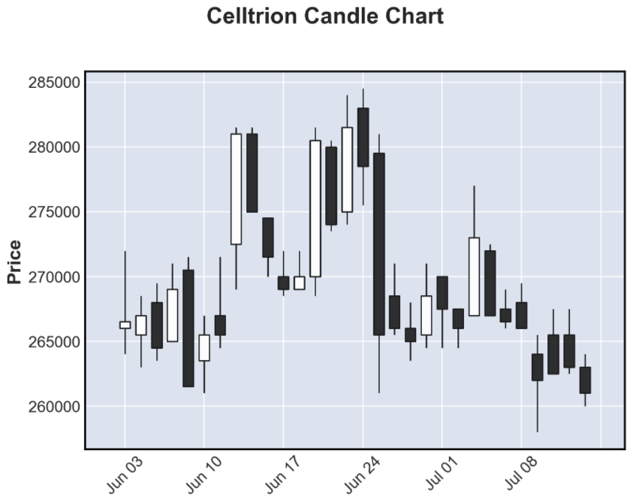

Slide 6
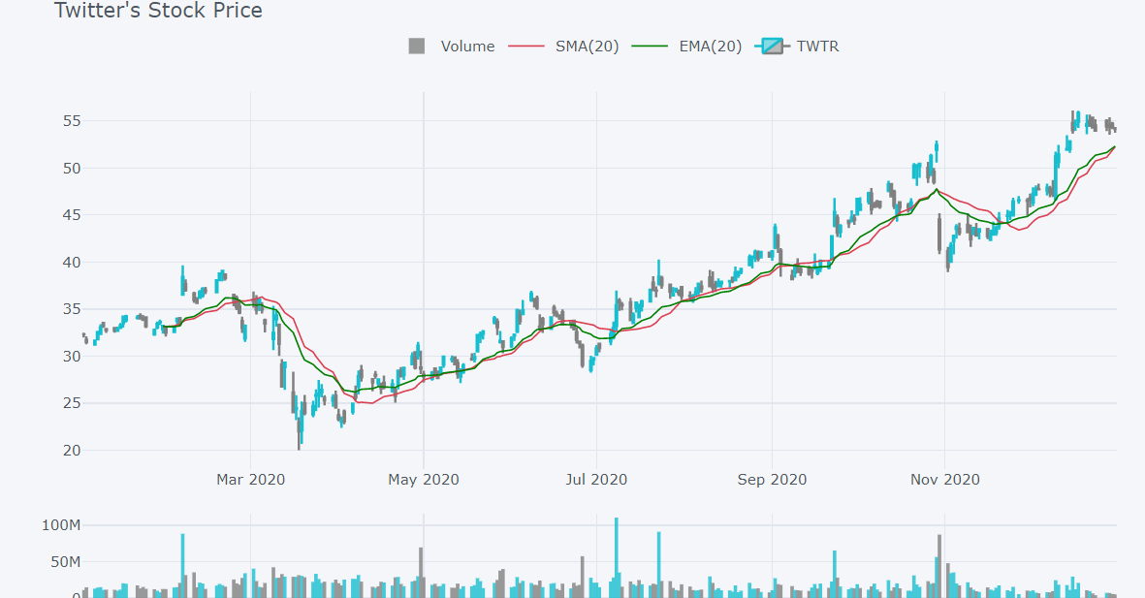

Slide 7
1
기술적분석 (TA : Technical Analysis)
중요가정!
증권의 시가는 수요/공급으로 결정
주가는 추세에 따라 움직이는 경향
추세 변화는 수요/공급으로 결정
…..
추세는 지속! 패턴은 반복!
특징 (장단점)
매매시점 포착에 좋음
가정이 너무 비현실적임
＂그래서 왜 움직이는건데?”

Slide 8
2
주로 사용하는 보조지표
이동평균선 (이평선)
이동평균 수렴확산
일목균형표
볼린저밴드
매물대
상대강도지수 (RSI)
스토캐스틱
…..
오실레이터 : 추세 강도 & 과매수_과매도 표시 지표
추세의 지속 여부 판단

Slide 9
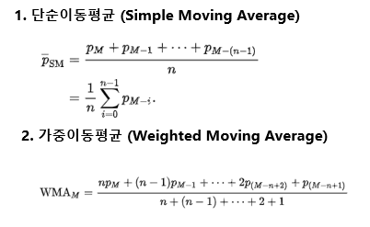
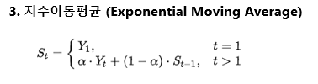
2
잠깐 복습! What was Moving Average?
이동평균 : 전체 데이터의 특정 크기의 부분 집합
을 이동하며 계산한 평균값

Slide 10

2
이동평균 수렴확산 (MACD)
이동평균 수렴확산
Moving Average
Convergence Divergence
MACD곡선 = (단기이동평균 - 장기이동평균)
(ex) 10일 ema – 20일 ema
가격 변동에 상대적으로 빠르게 반응함
MACD시그널 = MACD곡선의 지수이동평균
가격 변동에 상대적으로 느리게 반응함
출처 : signalert.com
매매신호 : MACD곡선이 MACD시그널을 상향/하향 돌파

Slide 11
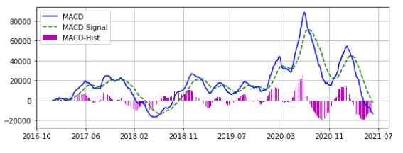

Slide 12
2
MACD 히스토그램
MACD히스토그램 = (MACD곡선 - MACD시그널)
히스토그램의 기울기 확인이 중요
T_1 시점의 bar가 T_0 시점의 bar보다 높다면
기울기 상승 -> 매수 포지션
Best : MACD히스토그램이 중심선(0) 아래에 있고,
기울기가 상향 반전될 때

Slide 13
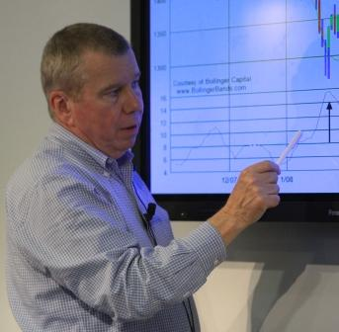
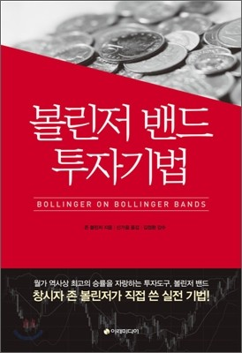
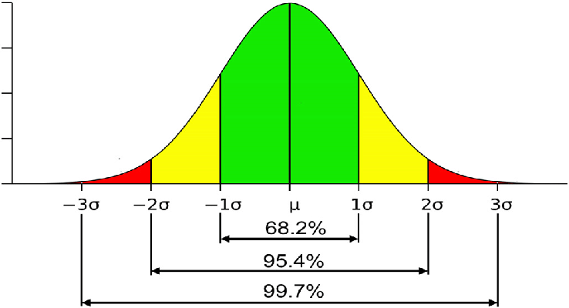
2
볼린저 밴드
주가의 확률분포를
표준정규분포로 가정
출처 : yes24
출처 : ko.wikipedia.org

Slide 14
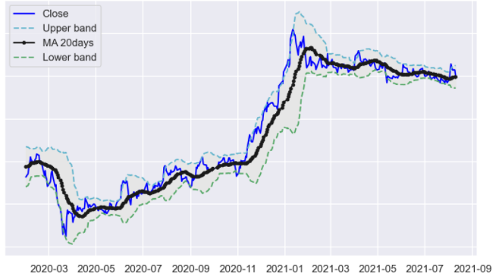
2
볼린저 밴드
상단밴드 = 중간밴드 + (2 x std)
중간밴드 = 20일 MA
하단밴드 = 중간밴드 - (2 x std)
:

Slide 15
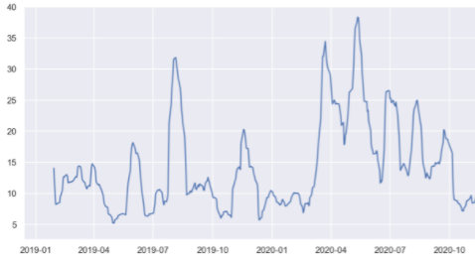
2
볼린저 밴드 부가지표
%b = (Close – Lower Band) / (Upper Band – Lower Band)
주가가 Band 상 어디에 위치하고 있는지 나타내는 지표
상단에 걸치면 1.0, 중간 0.5, 하단 0.0
밴드폭 = (Upper Band – Lower Band) / (Mid Band)
스퀴즈 파악에 용이
주가 변동폭과 밴드폭의 움직임 방향이 같다

Slide 16
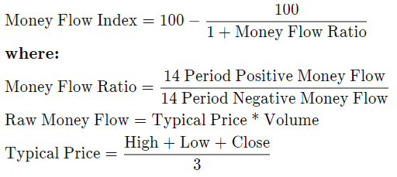
2
볼린저 밴드 부가지표 - MFI
출처 : Investopedia

